Slide 1
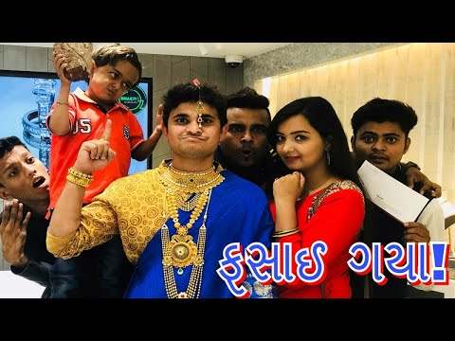
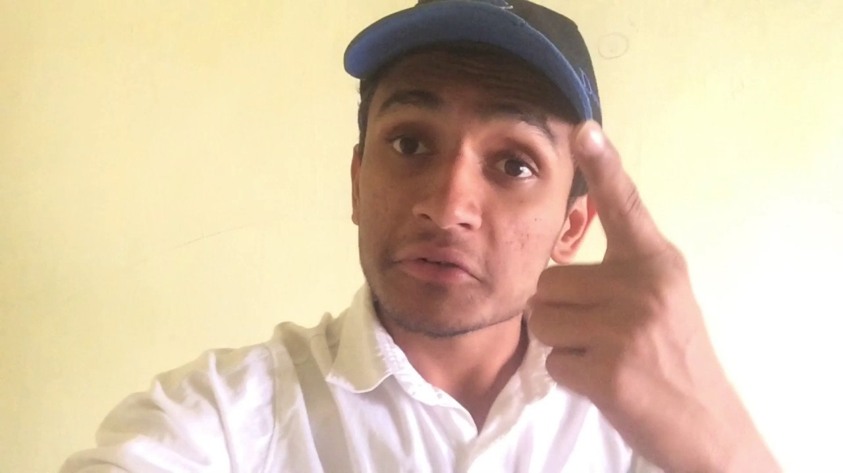
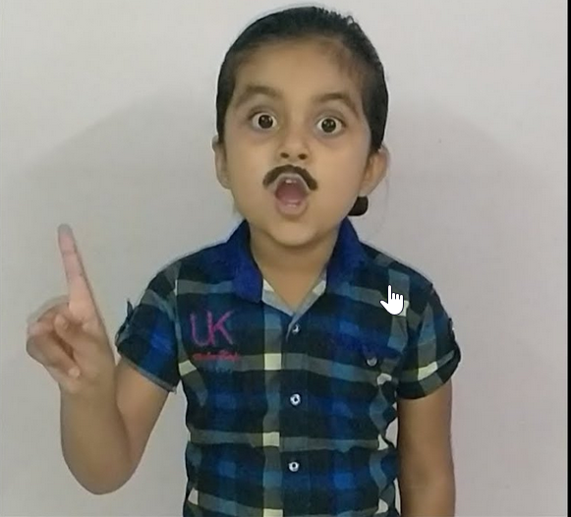
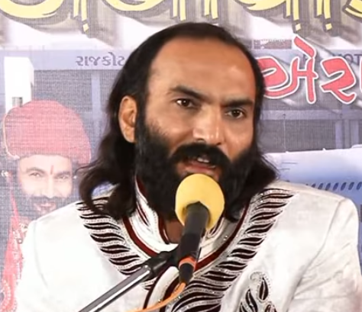

Slide 2

ગુજરાતી HD વિડિઓ
2018

Slide 3

ગુજરાતી HD વિડિઓ
2018

Slide 4

Kinjal Dave Video Songs

Slide 5


Slide 6

Luccas Neto

Slide 7

Sagar Patel Video Songs

Slide 8

HD VIDEO SONGS 2018
કિંજલ દવે

Slide 9
HD Video
સાગર પટેલ

Slide 11

સાગર પટેલ ની મોજ

Slide 12
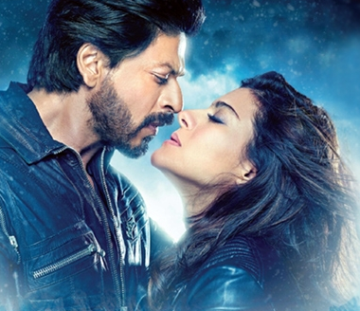
Top Hindi
Songs 2018

Slide 13
Top Hindi
Songs 2018

Slide 14

Top Hindi
Songs 2018

Slide 15


Slide 16


Slide 17

Rutvik Patel – Royal Status

Slide 18


Slide 19
Rutvik Patel – Royal Status

Slide 20
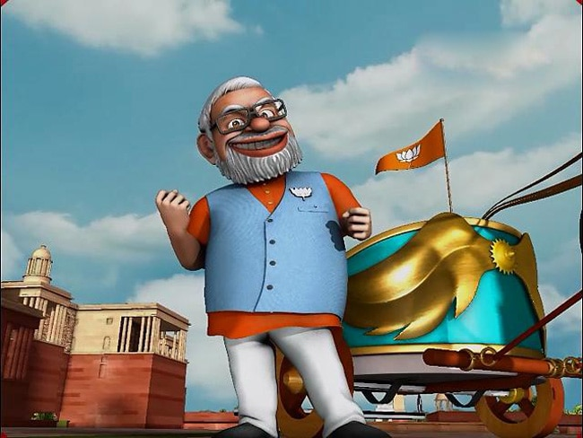
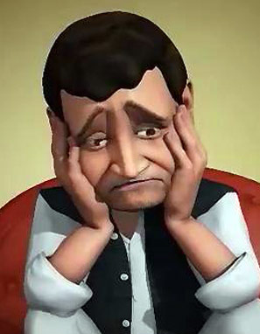
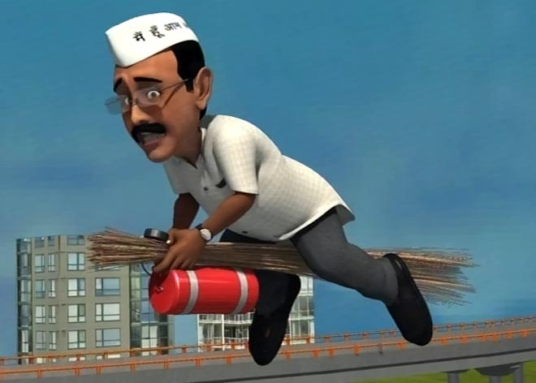
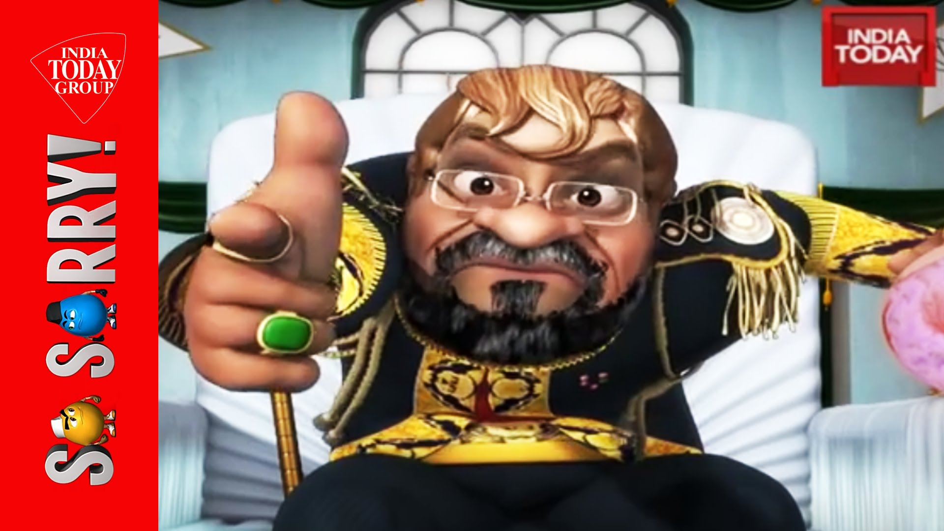
So Sorry

Slide 21

So Sorry Comedy Videos

Slide 22



Slide 23
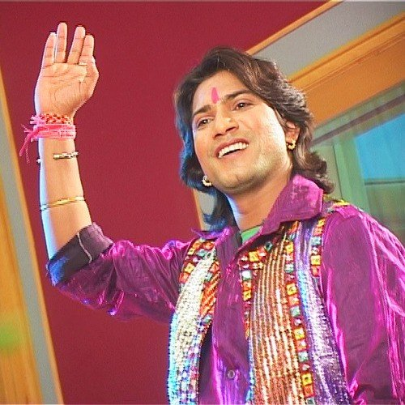
V
T
Vikram Thakor

Slide 25

Haryanvi Comedy Videos

Slide 26
Gujarati HD Videos

Slide 27
Hindi Comedy Videos

